Slide 1
10 сынып Дүние жүзі тарихы тақырыбЫ: «1920-1930 жылдардағы АҚШ-тың экономикасы»
Орындады: 10 сынып оқушысы Жексенова Аяулым
Мұғалім: Марзатаев Е.Т.
2013-2014 оқу жылы

Slide 2
Бірінші Дүниежүзілік соғыстың АҚШ-тың экономикасына тигізген әсері
Бірінші дүниежүзілік соғыс көп қиындықтарды және үркіншіліктерді барлық соғысушы мемлекеттерге әкелді. Бірақ АҚШ территориясында соғыс жүргізілбегендіктен, бұл мемлекет Еуропалық мемлекеттерге қарағанда жаудың басқыншылығын сынамады. Соғыстың нәтижесінде АҚШ-тың экономикасы бекіді және әлемдегі орны әлде қайда бекемделді.

Slide 3
Еуропалық мемлекеттердің әлсіреуін қолданып, АҚШ олардың дайын өнімдерін, шикізат базаларын басып алды.
Әскери тапсырыстар тек қана соғыс жұмыскерлеріне ғана емес, басқа да экономикалық секторларында жүргізілді.

Slide 4
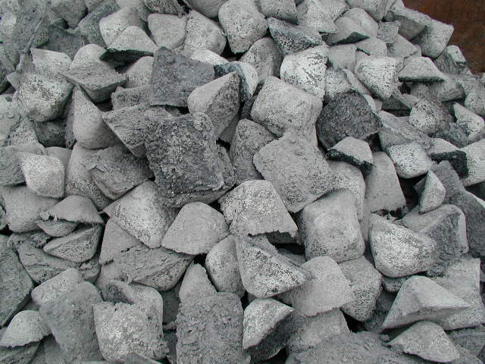
3/5 бөлігі шойын
2/3 бөлігі мұнай
1920 жылдардағы АҚШ экономикасы
Бидайдың көлемі
2 есе көбейді
85%-ы автокөліктер

Slide 5
Айрықша тез жаңа салалар: химиялық, электро және радиотехникалық, автомобилдік дамыды, 1925-1928 жылдар аралығында АҚШ мемлекетінде
күрделі салыстардың соммасы
10 млрд долларға дейін жетті.

Slide 6
Жалпы айтқанда, соғыс жылдарында АҚШ-тың ұлттық байлығы 2,5 есе өсті. Нәтижесінде, бұл мемлекет алтынның дүниежүзілік қоры деп есептелді. Барлық индустриялық дамыған мемлекеттер қаражат жағынан АҚШ-қа тәуелді болды. Небәрі бір неше жыл аралығында бұл мемлекет қарыздардан ең ірі дүниежүзілік несиеге айналды, ал Нью-Йорк халықаралық финанс орталығына айналды.

Slide 7
Назарларыңызға рахмет!!!

